Slide 1
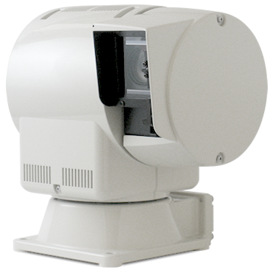
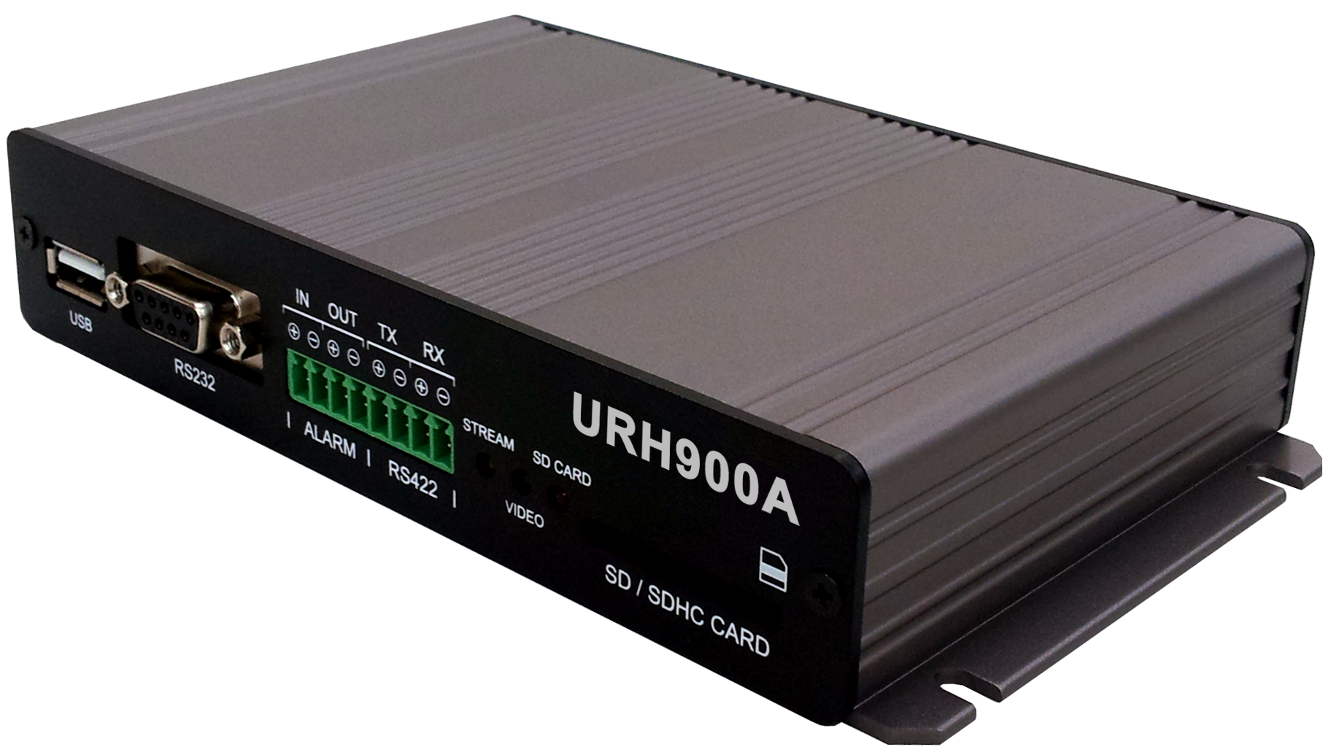
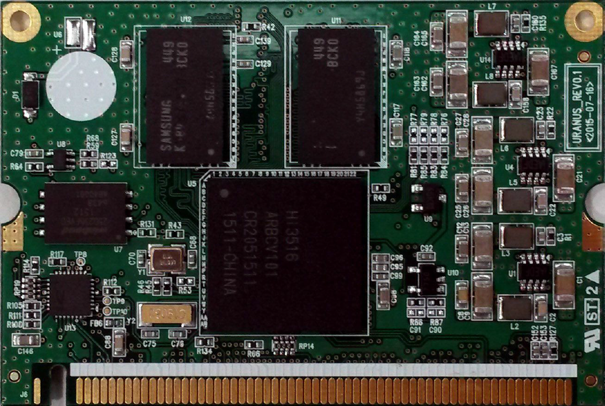
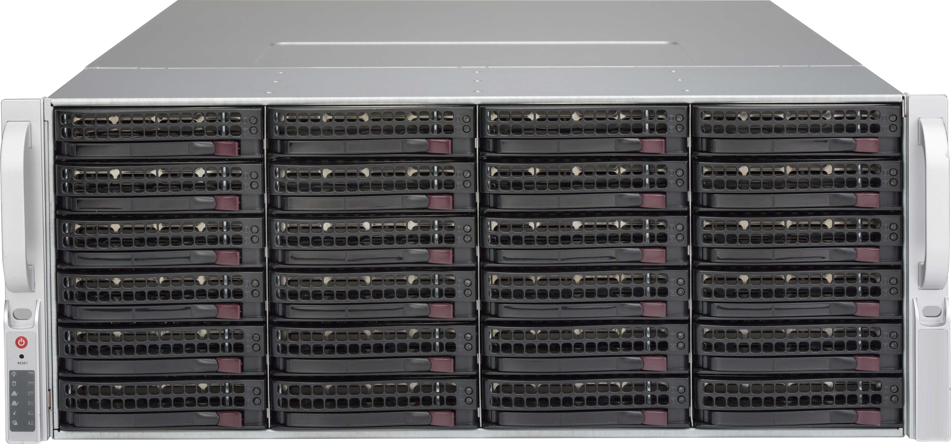
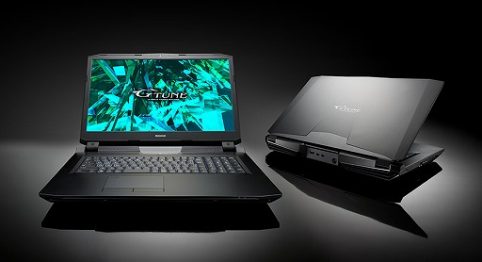
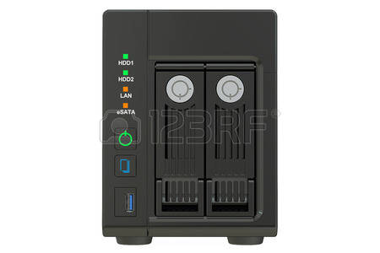
MIKAMI
GSC アプライアンス
ミカミ社
高信頼高耐久
HD-SDI PTZカメラとインタフェースしてご利用頂けます。
圧倒的な滑らかさ体感ください。
Cellinx社
URH900A
5MP /フルHD
エンコーダー 入力HD-SDI H.264 / H.265 トリプルストリーム
カメラメーカー様向けのエンコーダーモジュール
モデル Uranus
どれだけのいのちがあるだろう
どれだけのGenetecがあるだろう
VMS(GSC) vs 組込Linux NVR
答えは
ハイエンドアプライアンス
max 432TB
max 700Mbps
max 300カメラ/Sever
AXIS
AXIS
組込 Linux NVR / NASベース NVRと CMS では如何?
セキュリティのあるべき姿の再定義
VMS(GSC)ではこれが標準 NVR
次世代レンダリングエンジン
GPUによる跳躍した表示能力最大1000% up ×
スムーズ逆再生/倍速(x2x4～x100)逆再生 ×
スムーズ倍速(x2x4～x100)再生 △
スムーズスロー再生/逆再生 ×
完全にシームレスなライブとプレイバック ×
タイムシフトプレイバック ×
ダイナミックサムネイル ×
メタデータ囲み線ビューイング ×
欠落しないシーケンス表示 ×
セキュリティワークフロー
脅威レベル管理 ×
ビジュアルトラッキングワンクリック追尾 ×
高度に拡張された報告書 ×
リモート・セキュリティ・デスク ×
アラームエスカレーション (統一アラーム管理) ×
最高度プリ/ポストアラーム ×
プランマネージャーインターラクティブマップ ×
PTZカメラ方角、FOV(画角)の動的表示 ×
GISグランドマップ ×
ブックマークインサート ×
PTZジョイスティック △
ジョグダイヤル (プロ用編集機のフィール) ×
アーカイブテクノロジー/他
暗号化録画(AES-128)/暗号化接続(SSL) ×
暗号化ストリーミング(SRTP) ×
証拠レコーディング、ドラマのシナリオの様に ×
アーカイブ転送バックアップリストア ×
先進的な開発キット .netマクロ&ネイティブ ×
ビデオトリクリング SD記録のインテグレーション ×
フェイルオーバーアーカイブ ×
アウトサイドフェイルオーバーアーカイブ ×
マルチキャストbyアーカイバー ×
メタデータ録画 ×
投下資産継承性 ×
広範な拡張性 ×
VIVOTEK
BOSCH
AXIS
TOA
Canon
SONY
Cellinx
マイクロPC/1Uサイズホットスワップからウルトラハイエンドまで17モデルを用意。 ×
アプライアンスはワンストップソリューションでHidden costsを徹底して抑制します。
メジャーメーカーのサーバーで障害発生、修理完了で終わりでしょうか?
ソリューションソフトウェアの復旧は誰が? Windowsのアップデートは? ソフトウェアのアップデートは? 障害の切り分けは? ジャバテルなら全てワンストップ
3年間オンサイト保証でランニングコストを抑制 諸条件は詳細は https//nvr.jp/wr/
Panasonic
サブスクリプション年額3900円から
H.265(HEVC) Smartコディング
HD フルHD 3M 4M 6M 8M 4K
マルチストリーム
オンポート画像分析
暗号化ストリーミング
フェイルオーバー
Dahua
ONVIF
FLIR
JVC
Hanwha
HITACHI
NVIDIA CUDA
信頼性/拡張性/高度なインテグレーション NVR
フェイルオーバー ×
アクティブ・ディレクトリー・インテグレーション ×
システム可用性モニター ×
システムヘルスとメンテナンス ×
フェデレーション(連合)独立サイトの論理統合 ×
リダイレクター ×
モバイルストリーミング ×
Synergis アクセスコントロール ‐
ビジター管理、セキュアバッジのデザインと発行 ‐
レネル / CCURE アクセスコントロールプラグイン ‐
BARCO CMS ビデオウォル ×
SIPテレコム統合 ×
侵入パネルの統合 ×
POSインテグレーション ×
ビデオインポートツール オフサイト映像統合 ×
豊富な画像解析サードパーティプラグイン ×
ACIC AGENT-VI AllGoVision AXIS BOSCH BriefCam BRS Labs Cognimatics Davantis Digital Barriers Econolite Foxstream Ipsotek KiwiSecurity NEC Panasonic Pixel Velocity prism.com PureTech Systems SightLogix
ノート de 始まる ハイエンド
CPU Core i7 4C/8T
GPU GTX-1050 / 1050 TI / 1060 / 1070 / 1080
MEMORY DDR4 16GB 以上
Storage M.2 or SSD 120GB以上
数年前のXEONハイエンドワークステー
ションと同等以上のCPUパワーとビデオ処理
能力では800%以上と圧倒の性能向上が
現在のハイエンドノート PC
ハイエンドノート PCクラスならクライアント
兼サーバとして構築してもフルHD 64カメラ
程度まで対応可能。
システムのコアであるDB(データベース)はM.2 or SSDで作動させ、録画ストレージNASの活用で圧倒のスケーラビリティ
ノート de 始まる ミドルエンド
CPU Core i5 4C GPU intel graphics
MEMORY DDR3 16GB 以上
Storage M.2 or SSD 120GB以上
ミドルエンドノート PCクラスならクライアント兼サーバとして構築してもフルHD 32カメラ程度まで対応可能
ノート de 始まる ローエンド
CPU Core Atom or Core i3 GPU intel graphics
MEMORY DDR3 8GB 以上
Storage M.2 or SSD 120GB以上
ローエンドノート PCクラスならクライアント兼サーバとして構築してもフルHD 4～16カメラ程度まで対応可能
17年前、私達がお届けするI Pビデオセキュリティー・ソリューションはカナダ・モントリオールにあるGenetec ジェネティック社の製品です。私はこの会社のプロダクトに触れた一瞬に将来が網膜に浮かび上がりました。品質、信頼性、ユーザ指向に関して身震いする一種のフィーリングを感じ取ったのです。並んで技術の世界における可能性の限界を追求することに対する、欲望をかきたてられたのです。
安全を構成するデバイスとしてカメラは重要です。しかし、録画するだけでは事後検証の為だけの考えであり、抑止力は提供出
来ますが、真の安全提供にはなりえません。セキュリティーは予見、予知力こそが重要だと私たちは考えています。これは一分一秒を争
うものです。 Genetec社の製品はこれらの要件を高度に満たすテクノロジーを高い信頼性で提供しています
ノートで構築の圧倒のメリット
最初から高性能UPS標準搭載 瞬断、電源断はシステム障害の大敵、その問題を完全回避
障害時は先出センドバックで簡単交換 取り回しの簡単なノートPCならでは
勿論、リモートサポートで運用もメンテナンスも安心低コスト、オンサイトがもっとも高コスト、しかしながら障害の90%はリモートで対応可能です。

Slide 2
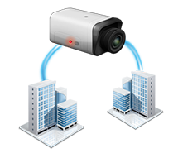
次世代レンダリングエンジン これらは純粋に継承資産です。
継承資産の意味 (ハードウェアに能力があってもそれをドライブするソフトウェアが無いと意味は無い) NVRはソフトウェアが独立していないので継承できない。
GPUによる跳躍した表示能力最大1000% up
NVIDIAのCUDAによる次世代レンダリングは飛躍的に描画能力を高め、消費電力を軽減します。
H.265 4Kに必須の能力なります。
スムーズ逆再生/倍速(x2x4～x100)逆再生
H.264 / H.265の逆再生は次世代レンダリング技術が無いと対応できない。
スムーズ倍速(x2x4～x100)再生
H.264 / H.265のスムーズ倍速再生は次世代レンダリング技術が無いと対応できない。
スムーズスロー再生/逆再生
H.264 / H.265のスムーズスロー再生は次世代レンダリング技術が無いと対応できない。
完全にシームレスなライブとプレイバック(タイムシフトプレイバック)
ライブを見ていて瞬時に過去映像を再生できる能力。次世代レンダリング技術が無いと
対応できない。
ダイナミックサムネイル
ライブ映像表示はその瞬間瞬間が過去映像になっていく、これを動的にサムネイルする。
次世代レンダリング技術が無いと対応できない。
メタデータ囲み線ビューイング
画像分析で捉えたオブジェクトを動的に囲み線で表示する、これは録画再生でも同様。
欠落しないシーケンス表示
一般にシーケンス表示は表示切替時に表示されるまで待ち時間が発生する。Security Centerでは
プリフェッチデコードにより、待ち時間のない表示を実現する。
あらゆるフレームをキャプチャする強力な動画エンジン。
ユーザーの全体的なエクスペリエンスと状況把握が向上する。
即時性のある調査ツールでインシデントへの応答時間を短縮する。
帯域幅制約条件を最小化し、ネットワーク効率を向上させる。
質問は何なりと
support@javatel.co.jp

Slide 3
セキュリティワークフロー これらは純粋に継承資産です。
継承資産の意味 (ハードウェアに能力があってもそれをドライブするソフトウェアが無いと意味は無い) NVRはソフトウェアが独立していないので継承できない。
脅威レベル管理
セキュリティ条件や潜在的な脅威に対応して、セキュリティシステムの動作を素早く変更
することができます。
ビジュアルトラッキングワンクリック追尾
カメラでターゲットを追尾していく事は現実には大変なことです。これを劇的にスムーズに追尾していく機能を提供します。 移動方向に関係するカメラを関連付けるコマンドを仮想の透明マスクに割り付けます。これをクリックするだけでカメラが次々と切り替わります。
高度に拡張された報告書
柔軟で自動化されたレポート作成機能により、セキュリティとIT運用の有効性を向上させる
リモート・セキュリティ・デスク
目の前のモニターをみて操作するように、天吊りモニター、壁モニターを手元のモニター表示させな
がら操作を可能にします。
アラームエスカレーション (統一アラーム管理)
承認プロセス、ワークフローに準じたアラームの転送などを自動実行
質問は何なりと
support@javatel.co.jp

Slide 4
セキュリティワークフロー
最高度プリ/ポストアラーム
プランマネージャーインターラクティブマップ
PTZカメラ方角、FOV(画角)の動的表示
GISグランドマップ
ブックマークインサート
PTZジョイスティック
ジョグダイヤル (プロ用編集機のフィール)
質問は何なりと
support@javatel.co.jp

Slide 5
信頼性/拡張性/高度なインテグレーション
フェイルオーバー
アクティブ・ディレクトリー・インテグレーション
システム可用性モニター
システムヘルスとメンテナンス
フェデレーション(連合)独立サイトの論理統合
リダイレクター
モバイルストリーミング
Synergis アクセスコントロール
ビジター管理、セキュアバッジのデザインと発行
レネル / CCURE アクセスコントロールプラグイン
BARCO CMS ビデオウォル
SIPテレコム統合
侵入パネルの統合
POSインテグレーション
ビデオインポートツール オフサイト映像統合
豊富な画像解析サードパーティプラグイン
質問は何なりと
support@javatel.co.jp

Slide 6
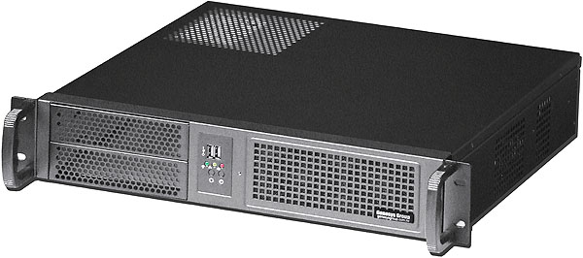
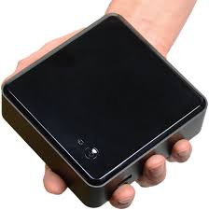
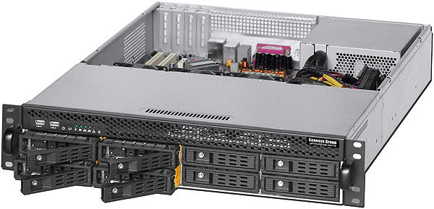
Docokame
アプライアンス
どれだけのJavatelがあるだろう
エイロクPCアプライアンス vs 組込Linux NVR
答えは
www.nvr.jp/vs/
VMS(GSC) vs 組込Linux NVR
答えは
www.security-center.tokyo/vs/
組込 Linux NVR / NASベース NVRと PCアプライアンスの決定的違い。
以前はまことしやかに組込 Linux は安全だと流布されていたが、これは全くのでたらめでPod攻撃にとことん利用されている。 開発元自身がこの脆弱性に対処する能力を持っていないと言う深刻な事態になっている。組込 Linuxの殆どは1990年代のKernelが使われているなど、深刻な脆弱性を持っている。
つまり、組込 Linuxはインターネットに常時接続しない事が肝要である。
PCアプライアンスはWindows または 最新のLinux / Android であり、それは圧倒的にメジャーで莫大な投資がなされている。組込 Linuxではその出所すらわからないコピーが蔓延っている。
リモートメンテナンスに関して組込 Linuxでは100%不可能でオンサイトが必須。
資産継承できない、一台のカメラ追加でNVRの買い直しが必要な場合もある。
RAIDに関してコスト優先の組込 Linuxでは殆ど信頼に足るものがないし、そこに投資しようとするデベロッパーはほとんどいない。クリティカルな問題は圧倒的な利用者数が無いと維持されない。
組込 Linux NVR / NASベース NVRと CMS では如何?
セキュリティのあるべき姿の再定義
VMS(GSC)ではこれが標準
完全にシームレスなライブと録画再生
次世代レンダリングエンジン
次世代H.265コーデック 4K 必須
GPUによる跳躍した表示能力最大1000% up
スムーズ逆再生/倍速(x2x4～x100)逆再生
スムーズ倍速(x2x4～x100)逆再生
タイムシフトプレイバック
ダイナミックサムネイル
ビジュアルトラッキングワンクリック追尾
次世代セキュリティインターフェイス
アラームエスカレーション (統一アラーム管理)
次世代アーカイブテクノロジー
暗号化録画/暗号化接続(SRTP)
証拠レコーディング、ドラマのシナリオの様に
アーカイブ転送バックアップリストア
先進的な開発キット .netマクロ&ネイティブ
プランマネージャーインターラクティブマップ
フェデレーション(連合)独立サイトの論理統合
アクティブ・ディレクトリー・インテグレーション
拡張された認証管理
高度に拡張された報告書
高度に統合されたアクセスコントロール
DVR統合 / RTSP(リダイレクト) / ONVIF
強化されたアクセス制御セキュリティ
フェイルオーバー
グローバルカード会員管理
BARCO CMS ビデオウォル
SIPテレコム統合
侵入パネルの統合
最高度プリ/ポストアラーム
レネル / CCURE アクセスコントロールプラグイン
リモート・セキュリティ・デスク
セキュアバッジのデザインと発行
POSインテグレーション
システム可用性モニター
システムヘルスとメンテナンス
脅威レベル管理
統一アラーム管理
ビデオインポートツール オフサイト映像統合
ビジター管理
ビデオトリクリング SD記録のインテグレーション
強力なメタデータ管理 豊富な画像解析サードパーティ

